Slide 1
Balkan ve Ege Uygulama ve Araştırma Merkezi
Kurumsal Bilgiler
Eğitim-öğretim faaliyetleri, AR-GE, bilimsel araştırma ve proje faaliyetleri dışında üniversitelerin başlıca amaçlarından birisi disiplinlerarası bir bakış açısı ile bölgesel araştırmalara destek vermesidir. Balkanlar, tarihi, sosyal, ekonomik, kültürel, siyasi, stratejik, etnik-demografik, coğrafi ve uluslararası ilişkiler bakımından Türkiye açısından çok önemli bir bölgedir. Ege ve Doğu Akdeniz ise yalnızca Türkiye ve Yunanistan arasında değil aynı zamanda uluslararası ilişkiler, ekonomi, siyaset, turizm, ticaret bakımından da son derece önemlidir. Eğitim ve bilimde dünya standartlarını yakalamış olan Çanakkale Onsekiz Mart Üniversitesi, Balkanlar ve Ege araştırmaları konusuna da büyük önem vermektedir.
Balkan ve Ege Uygulama ve Araştırma Merkezi üniversitemizin eğitim, bilim, kültür ve sanat alanında Balkanlar ve Ege araştırmalarının geliştirilmesi hedefi doğrultusunda 2017 yılında teşkil edilmiştir.

Slide 2
Misyon
Balkan ve Ege Uygulama ve Araştırma Merkezi, ülkemizde Balkanlar ve Ege araştırmalarının gelişimine katkı sağlayan, yenilik odaklı, katılımcı ve paylaşımcı, bilimsel ve etik değerlere bağlı bir kurumdur.
Merkezimiz Balkanlar ve Ege konusunda dil, tarih, edebiyat, ekonomi, kültür, sanat, uluslararası ilişkiler gibi alanlarda sempozyum, panel, seminer, konferans, araştırma, proje ve yayın faaliyetleri yürütmekte ve bu tür akademik faaliyetleri desteklemektedir. Merkezimiz, paydaşları ile birlikte Balkanlar ve Ege konusundaki gelişmelere ışık tutmayı ve öğrencilerimize ve araştırmacılara Balkanlar ve Ege konusunda rehberlik etmeyi prensip olarak benimsemiştir. Ayrıca, Yüksek Öğretimde uluslararasılaşma hedefleri doğrultusunda üniversitemizin Balkan ülkelerinde tanıtımına büyük önem vermektedir. Merkezimiz kuruluşundan bu yana Balkan ülkelerindeki üniversitelerle karşılıklı araştırma ve iş birliği imkanlarının geliştirilmesine katkı sunmaktadır ve Balkan Üniversiteler Birliği ve Trakya Üniversiteler Birliği toplantılarında üniversitemizi temsil eden başlıca kurumlardan biridir.

Slide 3
Vizyon
Balkan ve Ege Uygulama ve Araştırma Merkezi, araştırma, proje ve akademik etkinliklerle Türkiye’de Balkanlar ve Ege araştırmaları konusunda öncü kurumlardan biri olmayı hedeflemekte ve ulusal ve uluslararası düzeyde saygın ve tanınan bir araştırma merkezi olmayı amaçlamaktadır. Ayrıca, ülkemizde Balkanoloji alanının tanınmasına ve ayrı bir bilim dalı olarak kabul edilmesine katkı sunmayı hedeflemektedir. Bunun yanı sıra, Türkiye’nin Yüksek Öğretimde uluslararasılaşma hedefleri bağlamında üniversitemizde okuyan Balkan uyruklu öğrencilerin sayısını arttırmak ve bu alanda Balkanlarda farkındalık yaratmak vizyonuna sahiptir.

Slide 4
Faaliyet alanlarımız
Çanakkale Onsekiz Mart Üniversitesi’nin Balkanlarda etkin bir şekilde tanıtımı.
Balkanlar ve Ege Araştırmalarını teşvik etme.
Balkanlar ve Ege konusunda akademik ve bilimsel toplantılar tertip etme.
Balkanlar ve Ege ile ilgili akademik platformlarda üniversitemizi temsil etme.
Balkan üniversiteleriyle akademik ve bilimsel iş birliği imkânlarının geliştirilmesi.
Balkan ülkelerindeki üniversitelerle ortak lisansüstü eğitim programları açılması.
Balkan üniversiteleriyle öğrenci ve öğretim üyesi değişimi.
Balkan ülkelerindeki sivil toplum kuruluşlarıyla iş birliği yapılması.
Üniversitemizde okuyan Balkan uyruklu öğrenci sayısının arttırılması.

Slide 5
Paydaşlarımız
Çanakkale Onsekiz Mart Üniversitesi, Fen-Edebiyat Fakültesi Tarih Bölümü
LEE, Disiplinlerarası Bölgesel Araştırmalar Anabilim Dalı, Balkan Araştırmaları YLS Programı
Çanakkale Onsekiz Mart Üniversitesi, Uluslararası Öğrenci Ofisi
Çanakkale İl Göç İdaresi Müdürlüğü
Çanakkale İl Kültür ve Turizm Müdürlüğü
Çanakkale Savaşları Gelibolu Tarihi Alan Başkanlığı
Eskişehir Osmangazi Üniversitesi Balkan Araştırmaları Uygulama ve Araştırma Merkezi
Kırklareli Üniversitesi, Balkan Araştırmaları Uygulama ve Araştırma Merkezi
Tekirdağ Namık Kemal Üniversitesi, Balkan Araştırmaları Uygulama ve Araştırma Merkezi
Trakya Üniversitesi, Balkan Araştırma Enstitüsü
Trakya Üniversiteler Birliği

Slide 6


Öne çıkan faaliyetlerimiz
Uluslararası Balkan Tarihi ve Kültürü Sempozyumu Bildiri Kitabı, I-II, Çanakkale Balkan ve Ege Uygulama ve Araştırma Merkezi Yayınları, 2017.

Slide 7

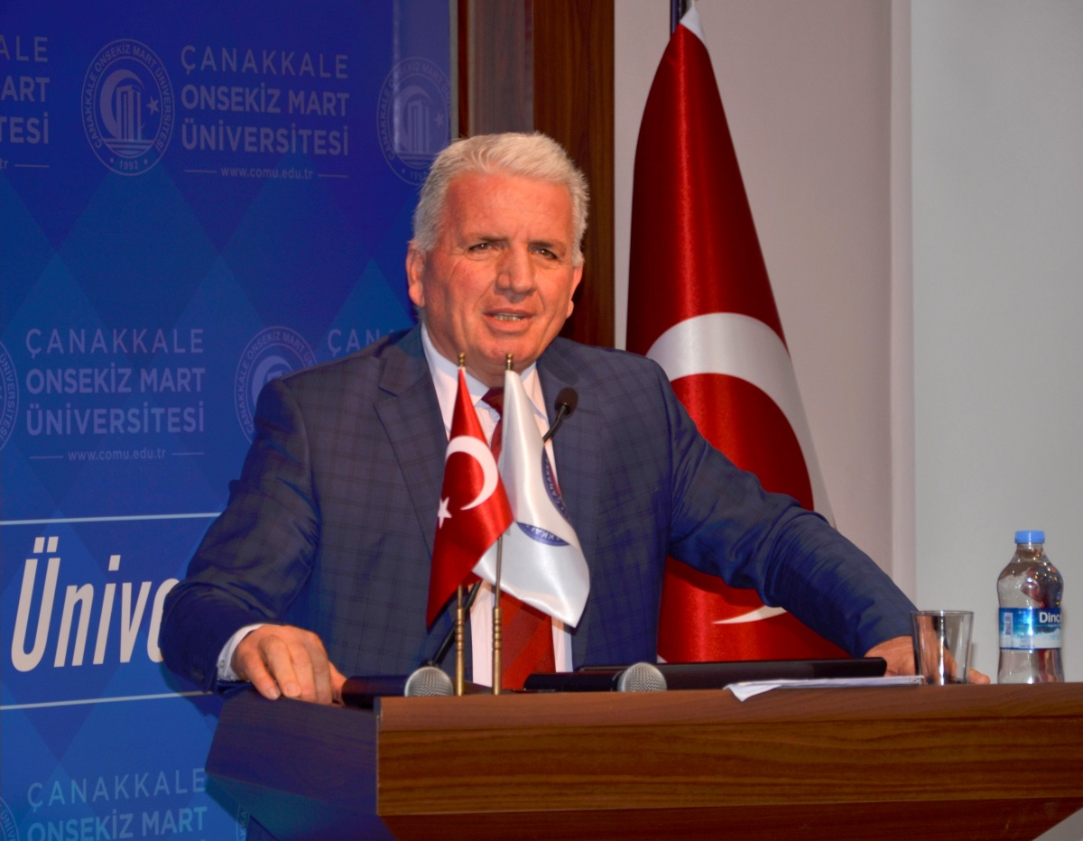
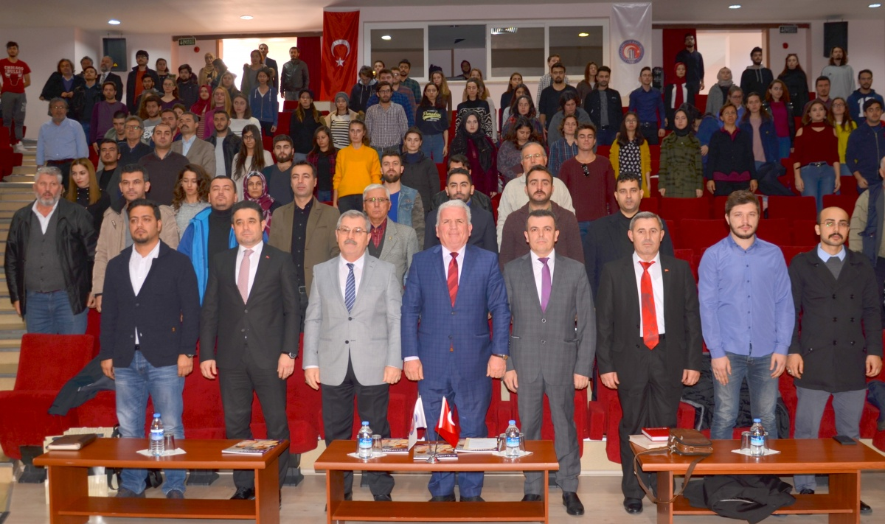
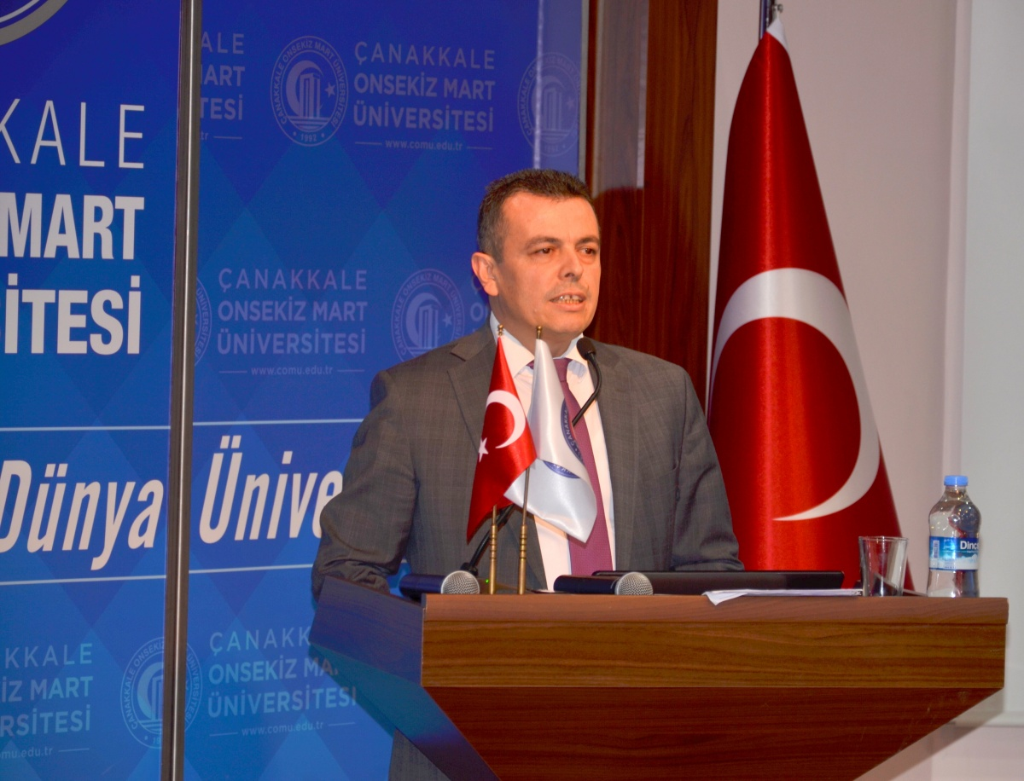
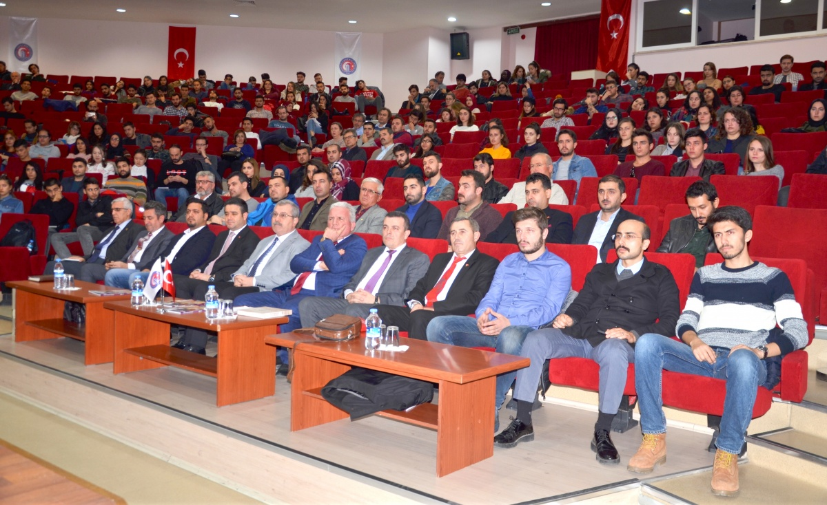
Prof. Dr. İrfan Morina (Priştine Üniversitesi, Kosova) “Çanakkale Savaşları’nın Balkanlardaki Türk Ve Müslüman Unsurlar Üzerindeki Yansımaları Ve Çanakkale Türküsü Konferansı”, 7 Aralık 2017, Troia Kültür Merkezi.

Slide 8
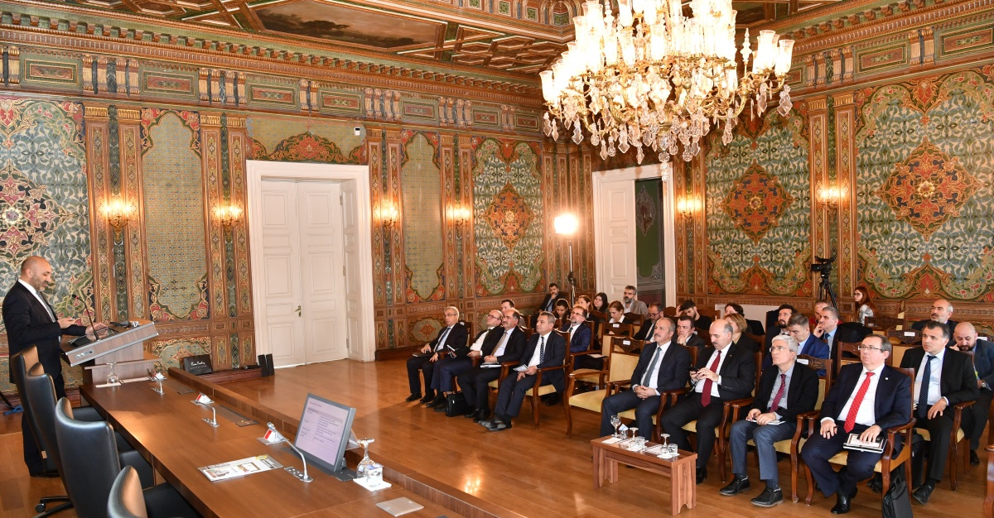
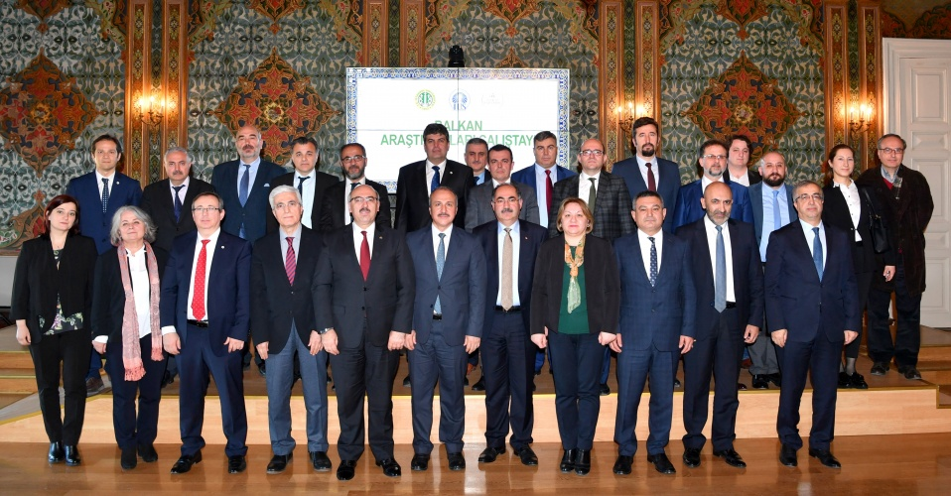
Balkan Araştırmaları Çalıştayı, İstanbul Üniversitesi, 6 Şubat 2018.

Slide 9
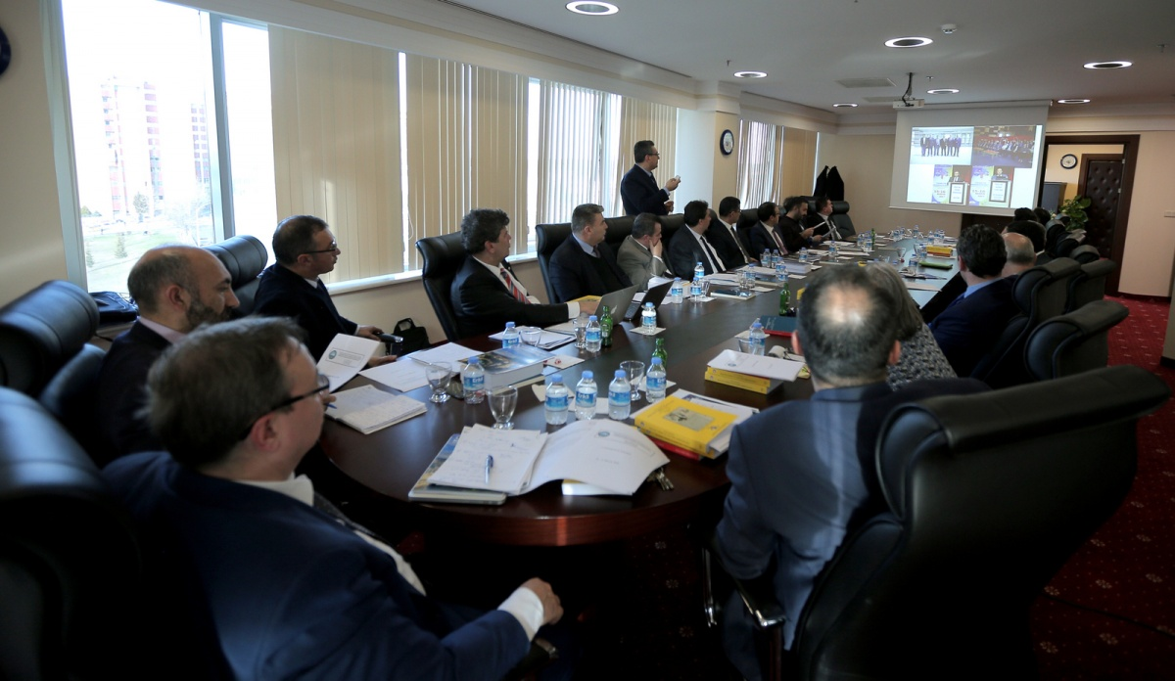
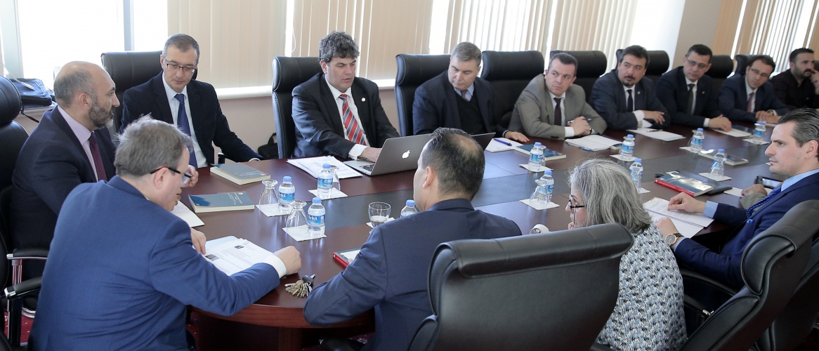
Balkan Araştırmaları Çalıştayı, Trakya Üniversitesi, 7 Mart 2018.

Slide 10
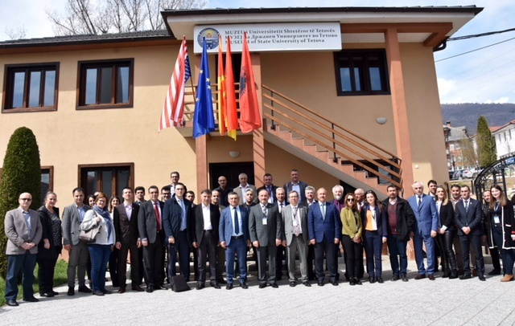
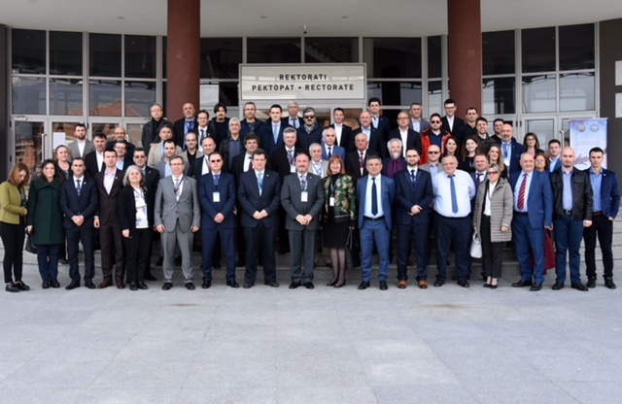
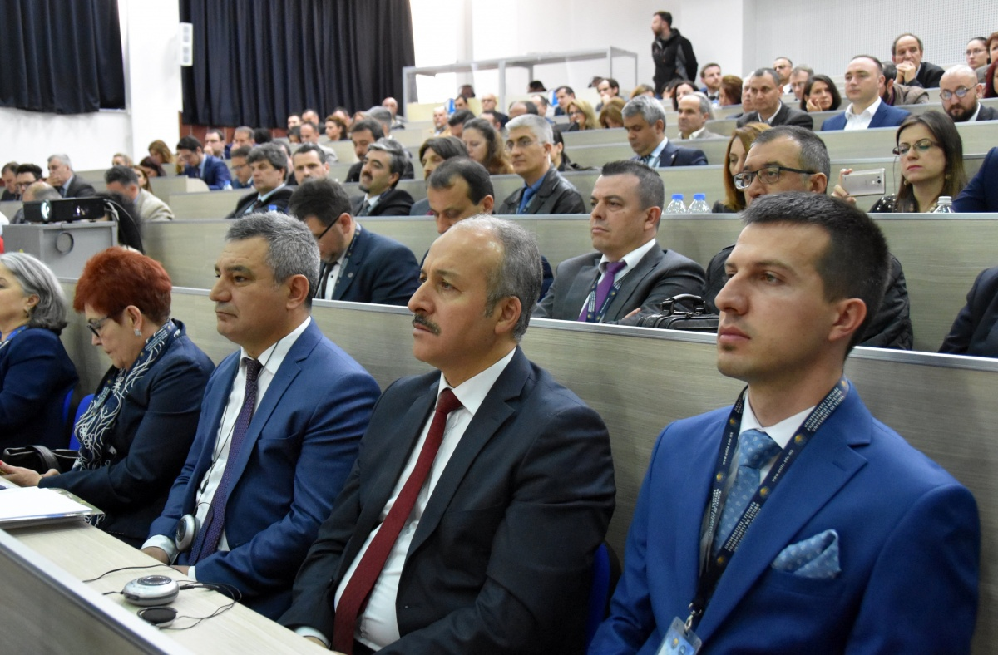
4. Balkan Üniversiteler Birliği Toplantısı, 30-31 Mart 2018, Tetovo, Makedonya.

Slide 11

Rumeli Fatihi Gazi Süleyman Paşa Paneli, 13 Aralık 2018, Troia Kültür Merkezi.
Panelistler
Prof. Dr. Feridun M. Emecen (İstanbul 29 Mayıs Üniversitesi)
Prof. Dr. Levent Kayapınar (Tekirdağ Namık Kemal Üniversitesi)
Dr. Öğretim Üyesi Veysi Akın (Trakya Üniversitesi)
Doç. Dr. Aşkın Koyuncu (Moderatör)

Slide 12
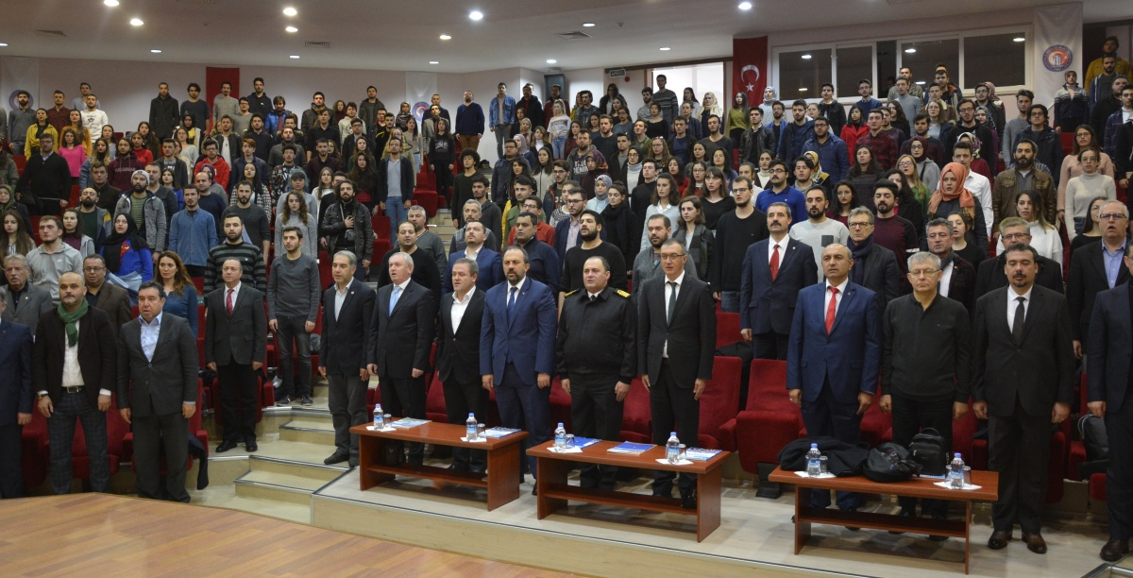
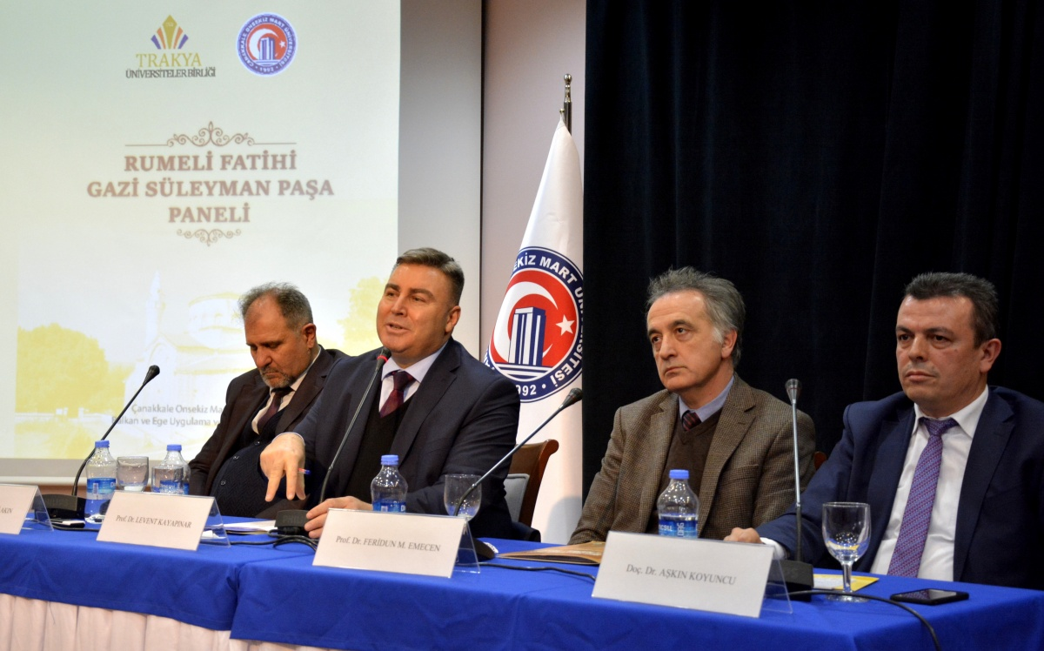
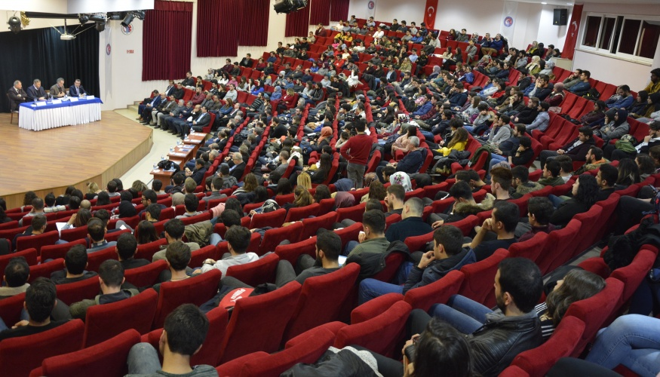
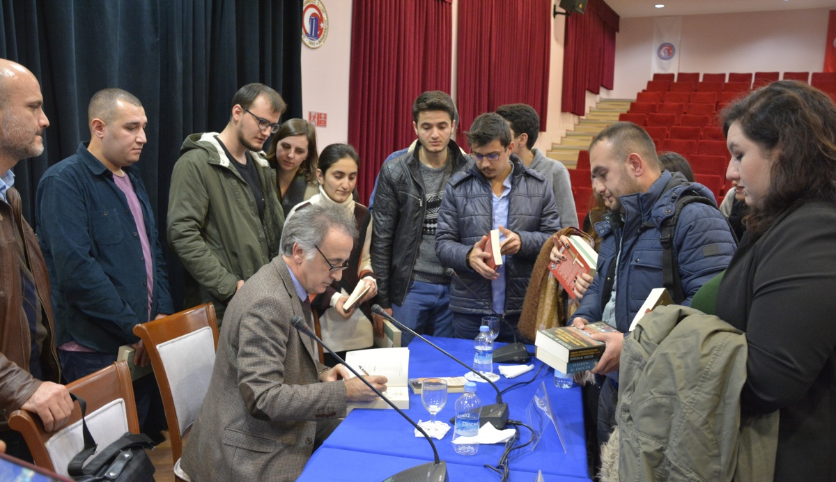
Rumeli Fatihi Gazi Süleyman Paşa Paneli, 13 Aralık 2018, Troia Kültür Merkezi

Slide 13

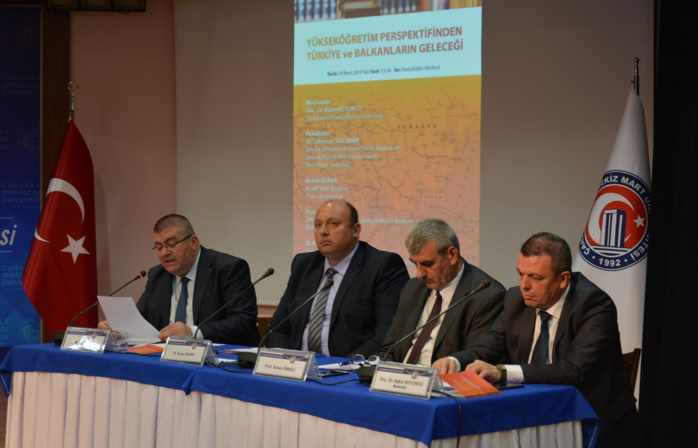
“Yükseköğretim Perspektifinden Türkiye ve Balkanların Geleceği Paneli”, 19 Mart 2019, Troia Kültür Merkezi

Slide 14
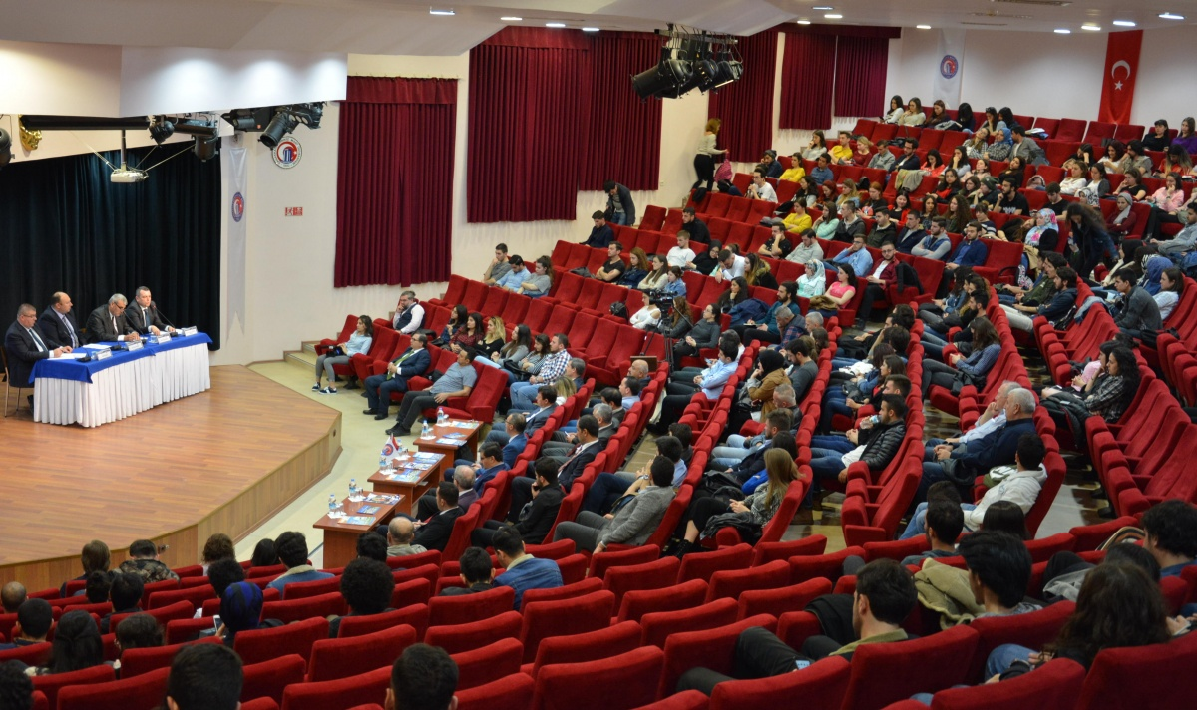
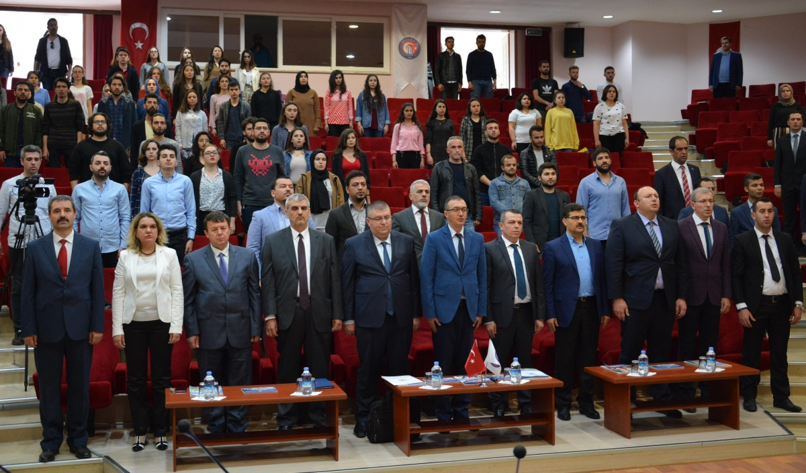
“Yükseköğretim Perspektifinden Türkiye ve Balkanların Geleceği Paneli”, 19 Mart 2019, Troia Kültür Merkezi

Slide 15

Balkan Üniversiteler Birliği, 5. Yıllık Konferansı, 16-18 Nisan 2019, Selanik Aristoteles Üniversitesi, yunanistan

Slide 16
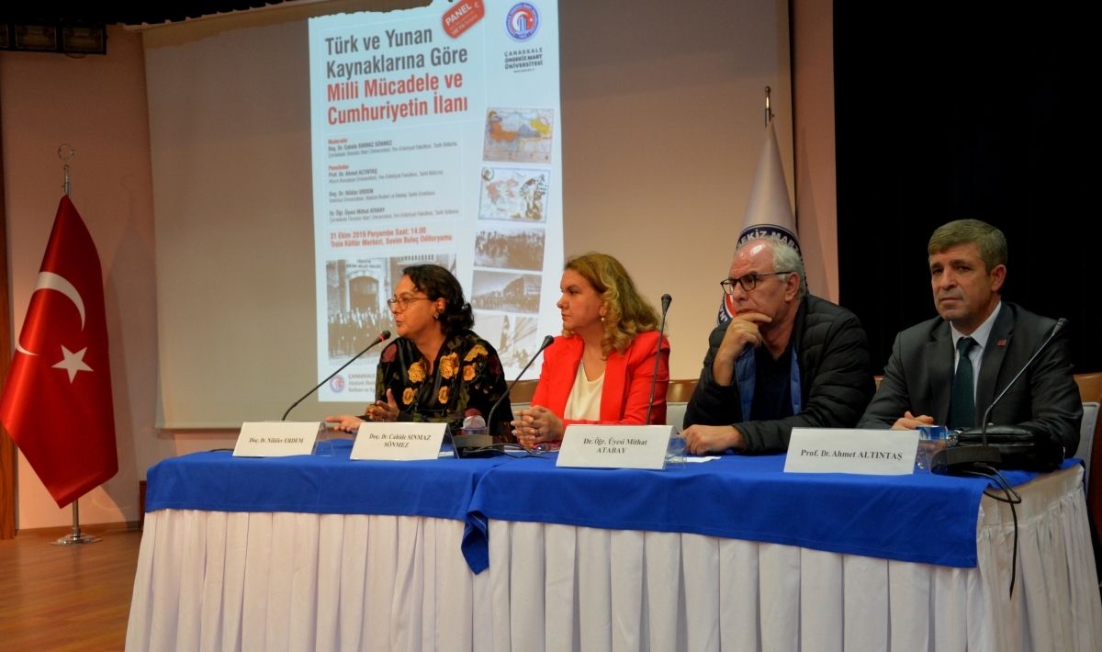
"Türk ve Yunan Kaynaklarına Göre Milli Mücadele ve Cumhuriyetin İlanı Paneli", 31 Ekim 2019, Troia Kültür Merkezi
Panelistler
Prof. Dr. Ahmet ALTINTAŞ (Afyon Kocatepe Üniversitesi)
Doç. Dr. Nilüfer ERDEM (İstanbul Üniversitesi)
Dr. Öğr. Üyesi Mithat ATABAY (ÇOMÜ)
Doç. Dr. Cahide SINMAZ SÖNMEZ (Moderatör)

Slide 17
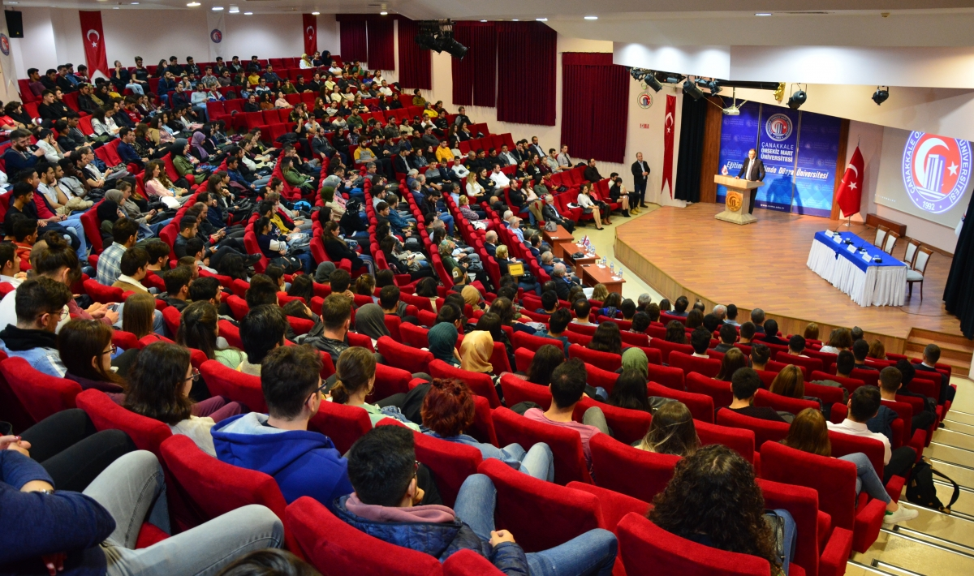
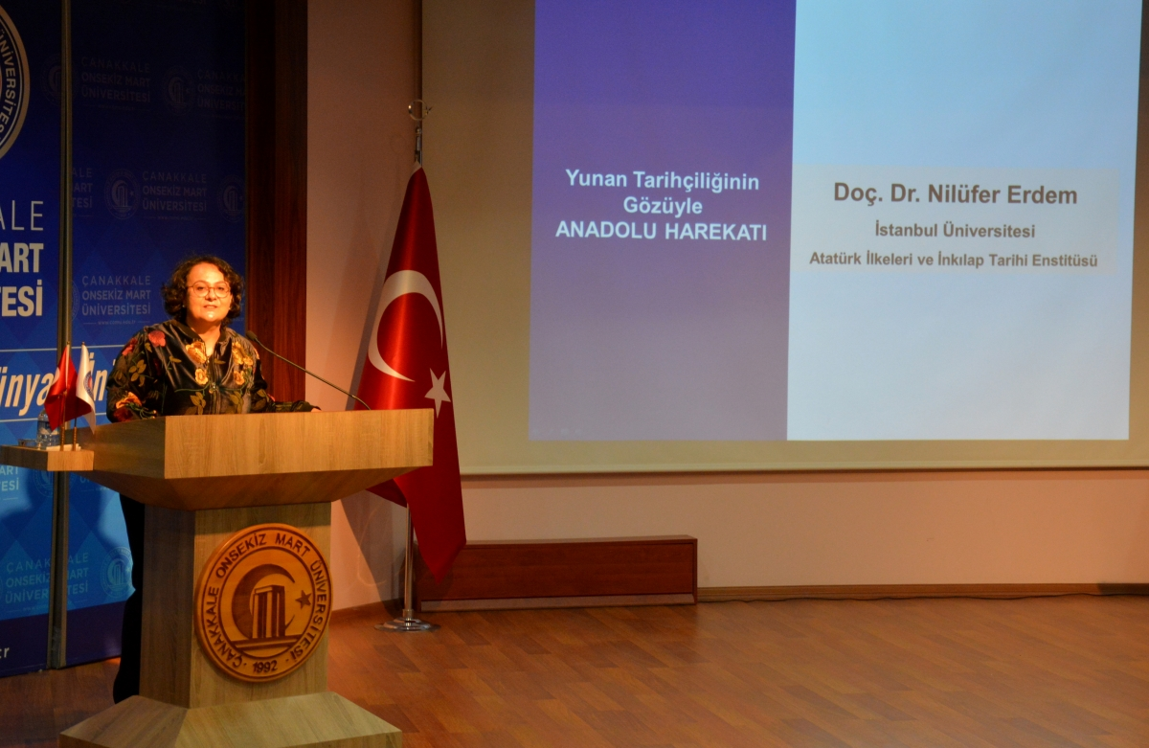
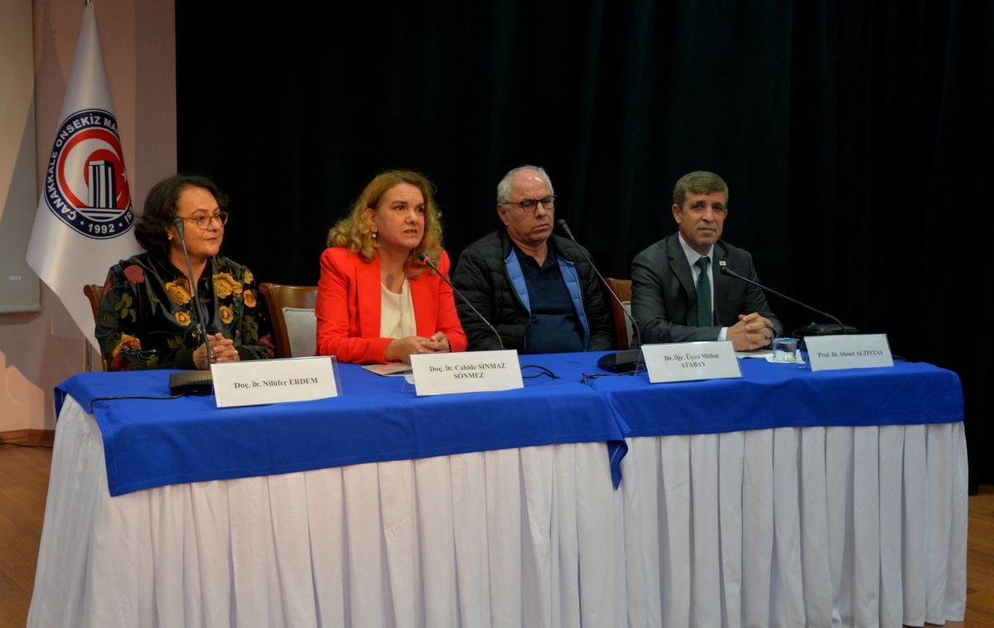
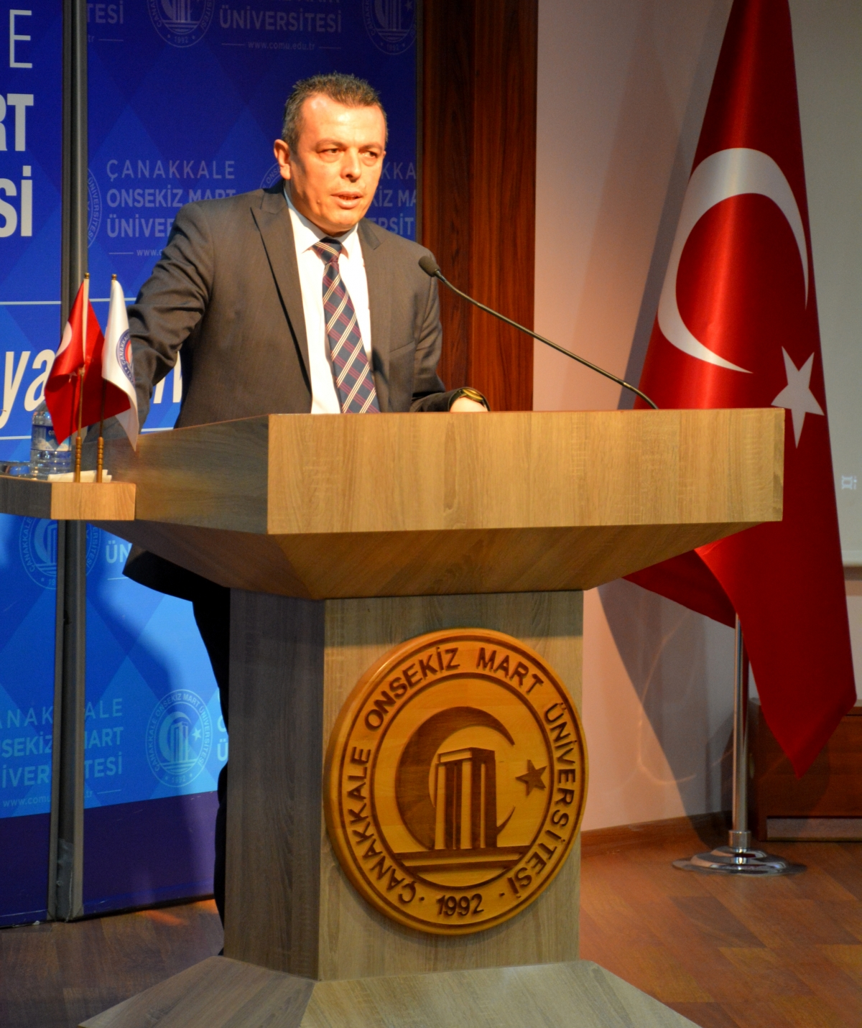
"Türk ve Yunan Kaynaklarına Göre Milli Mücadele ve Cumhuriyetin İlanı Paneli", 31 Ekim 2019, Troia Kültür Merkezi

Slide 18

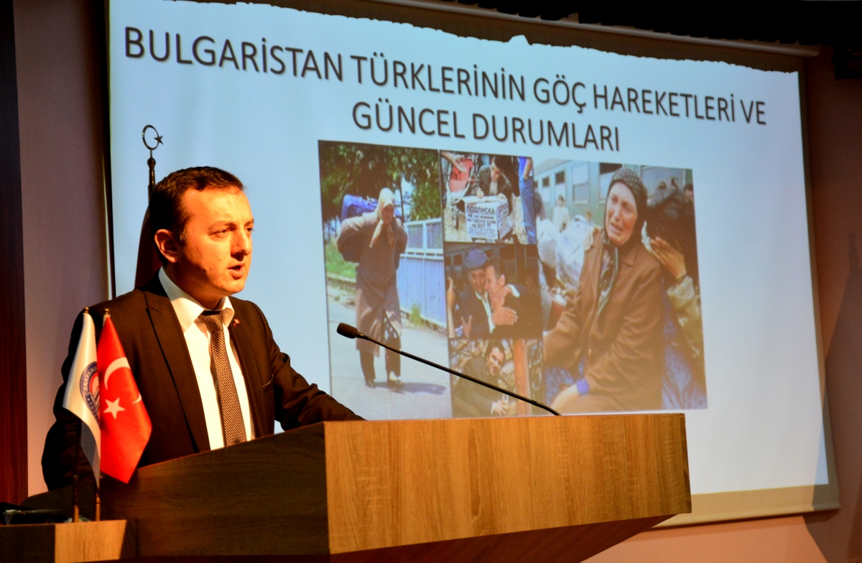
"Tanıkların Dilinden 1989 Yılında Bulgaristan Türklerinin Zorunlu Göçü Paneli", 25 Kasım 2019, Troia Kültür Merkezi
Panelistler
Prof. Dr. Zeynep ZAFER (Ankara Üniversitesi, DTCF, Bulgar Dili ve Edebiyatı Bölümü),
Prof. Dr. Ayşe KAYAPINAR (Milli Savunma Üniversitesi, Kara Harp Okulu, Tarih Bölümü)
Dr. Öğr. Üyesi Kader ÖZLEM (Uludağ Üniversitesi, İİBF, Uluslararası İlişkiler Bölümü)
Doç. Dr. Aşkın KOYUNCU (Moderatör)

Slide 19
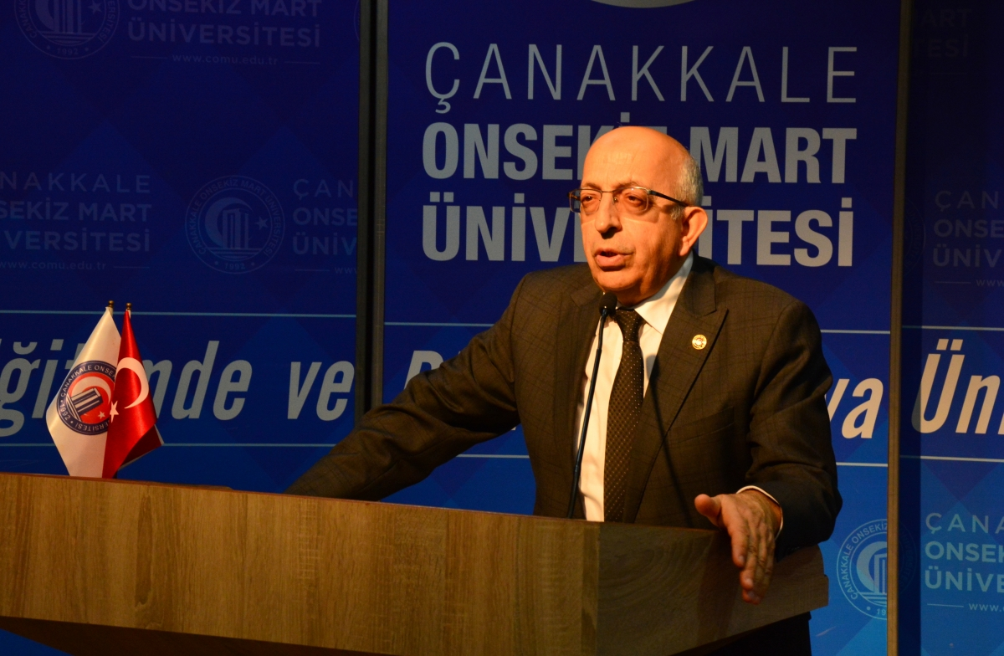
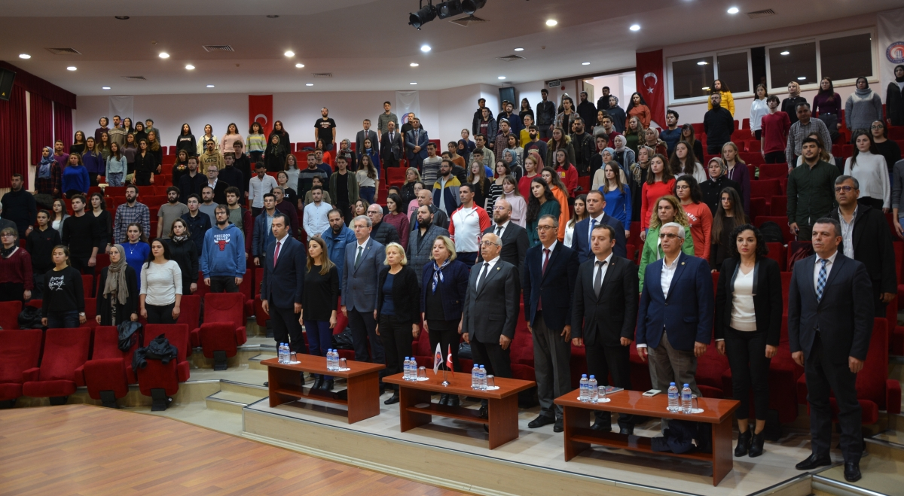
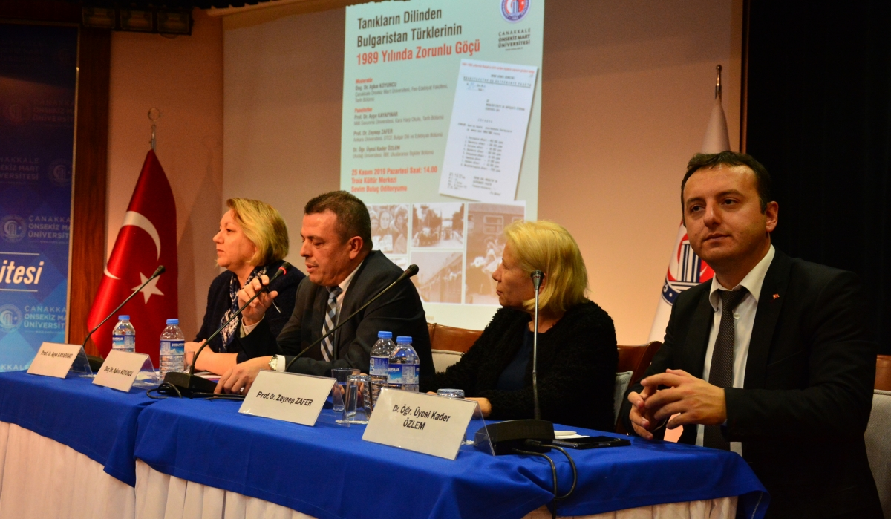
"Tanıkların Dilinden 1989 Yılında Bulgaristan Türklerinin Zorunlu Göçü Paneli", 25 Kasım 2019, Troia Kültür Merkezi

Slide 20

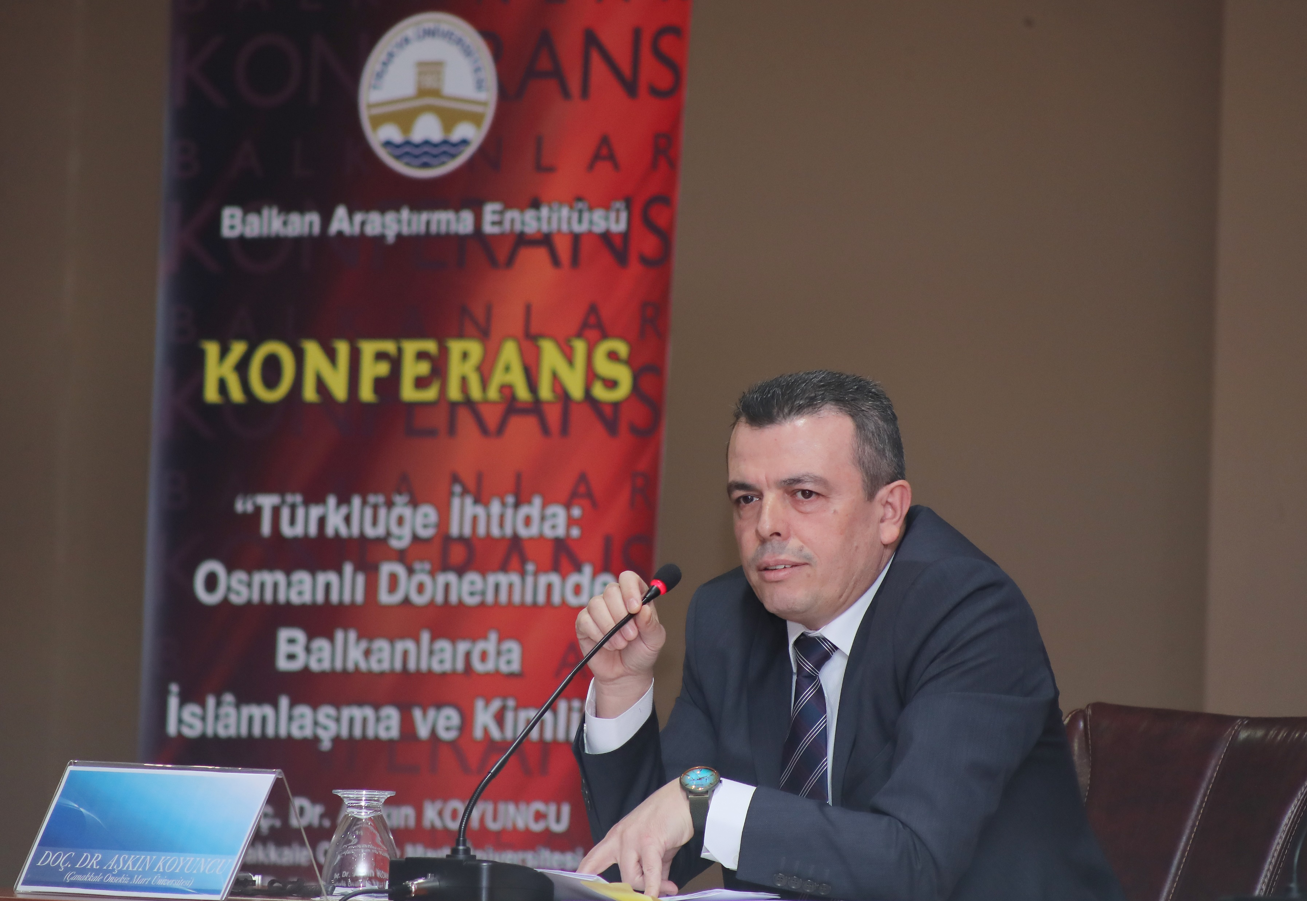
Doç. Dr. Aşkın Koyuncu, “Türklüğe İhtida: Osmanlı Döneminde Balkanlarda İslamlaşma ve Kimlik”, 04.12.2019, Trakya Üniversitesi, Balkan Araştırma Enstitüsü.

Slide 21
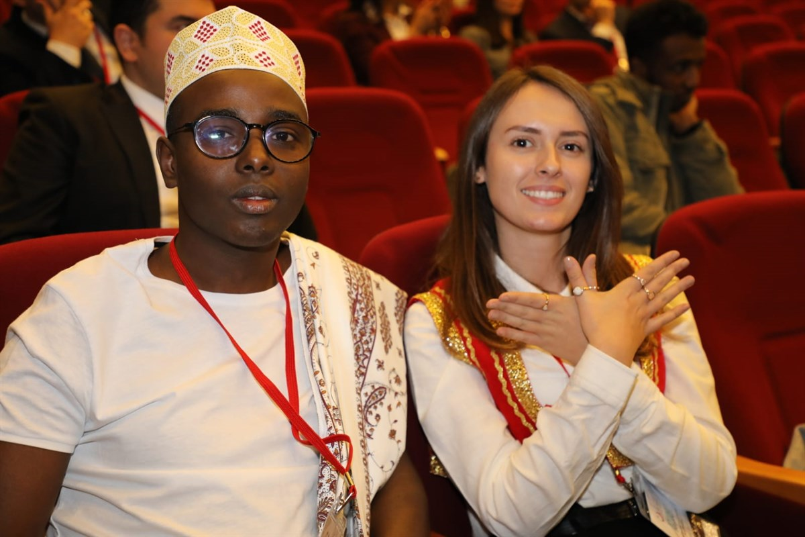
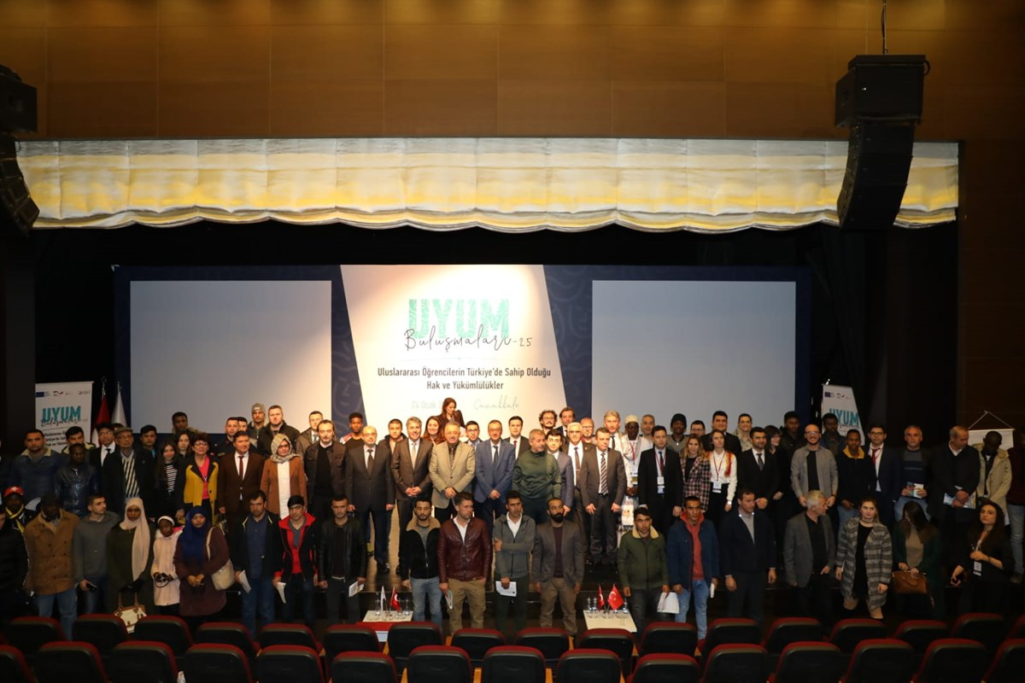
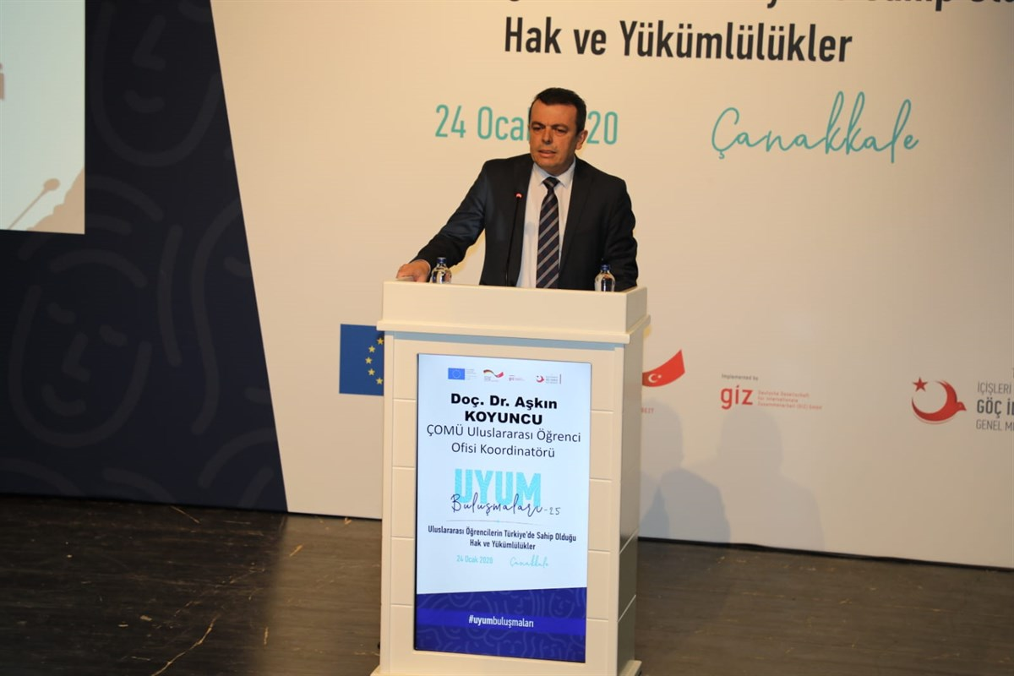
"Yüksek Öğretimde Uluslararasılaşmanın Önemi, ÇOMÜ ve Balkan Perspektifi", Doç. Dr. Aşkın Koyuncu, Balkan ve Ege Uygulama ve Araştırma Merkezi Müdürü - Uluslararası Öğrenci Ofisi Koordinatörü.
Uyum Buluşmaları 25/ Uluslararası Öğrencilerin Türkiye’de Hak Ve Yükümlülükleri, 24.01.2020, Göç İdaresi Genel Müdürlüğü, Çanakkale.

Slide 22

Prof. Dr. Suraiya Faroqhi, "Osmanlı İstanbulu’nda Zanaatkârlar Ve Loncalar: Erken Modern Dönemde Uygulama, Müzakere Ve Mücadeleler", 26.03.2020, Troia Kültür Merkezi.
Rektörlük Konferanslar Dizisi, Balkan ve Ege Uygulama ve Araştırma Merkezi

Slide 23

Prof. Dr. Aşkın Koyuncu, "Osmanlı Döneminde Balkanlarda İslamlaşma, Kimlik Ve Aidiyet İlişkileri”, Online Konferans, Eskişehir Osmangazi Üniversitesi, Balkan Araştırmaları Uygulama Ve Arş. Merkezi (ESBALMER), 26.05.2021.

Slide 24

Prof. Dr. Aşkın Koyuncu, "Adela Peeva, Çiya E Tazi Pesen? (Bu Şarkı Kimin?), 2003. Bir Şarkı, Bir Belgesel, Balkanlarda Osmanlı Mirası Ve Bir Milliyetçilik Çözümlemesi",
Online Konferans, Microsoft Teams, 20.06.2021.

Slide 25

Konferans
Dr. Öğr. Üyesi, Yakup Kurt, “Batı Trakya Türklerinin Kimlik Mücadelesi ve Türkçe Eğitim Sorunu”, 29 Aralık 2021, Troia Kültür Merkezi, Saat 14.00.

